Slide 1
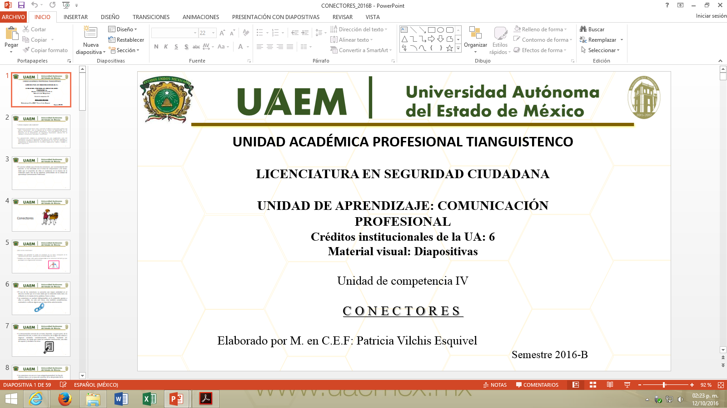
UNIDAD ACADÉMICA PROFESIONAL TIANGUISTENCO
LICENCIATURA EN SEGURIDAD CIUDADANA
UNIDAD DE APRENDIZAJE: COMUNICACIÓN PROFESIONAL
Créditos institucionales de la UA: 6
Material visual: Diapositivas
Unidad de competencia V
CÓMO ENRIQUECER UN DISCURSO
Elaborado por M. en C.E.F: Patricia Vilchis Esquivel
Semestre 2016-B

Slide 2
¿Cómo emplear este material?
El presente material tiene como cometido facilitar la exposición gráfica del tema “Cómo enriquecer un discurso” que se aborda en la unidad de aprendizaje V “El proceso del discurso oral y la tipología de la expresión oral” que corresponde al segundo semestre de la Licenciatura en Seguridad Ciudadana, ubicada en el subtema “Estructuras Textuales”, Conectores.
La presentación deberá ir acompañada de una explicación oral del catedrático, ya que la aportación que pueda hacer mediante ejemplos y situaciones cotidianas brindará la oportunidad de que los estudiantes comprendan la importancia de construir argumentos sólidos, creíbles y bien soportados.

Slide 3

Cómo enriquecer un discurso

Slide 4
El discurso es una sucesión de palabras, extensa o corta, que sirve para expresar algún propósito específico de comunicación en forma coherente y adaptada a un público en particular. Si bien es cierto que se trata de una obra literaria producto de un trabajo artístico minucioso (si se usa bien la retórica y el lenguaje) definitivamente el orador es parte toral en la pronunciación de éste, se constituye en el actor principal con el que la obra literaria cobra vida. Por ello, se abordan las cualidades del comunicador eficaz.

Slide 5
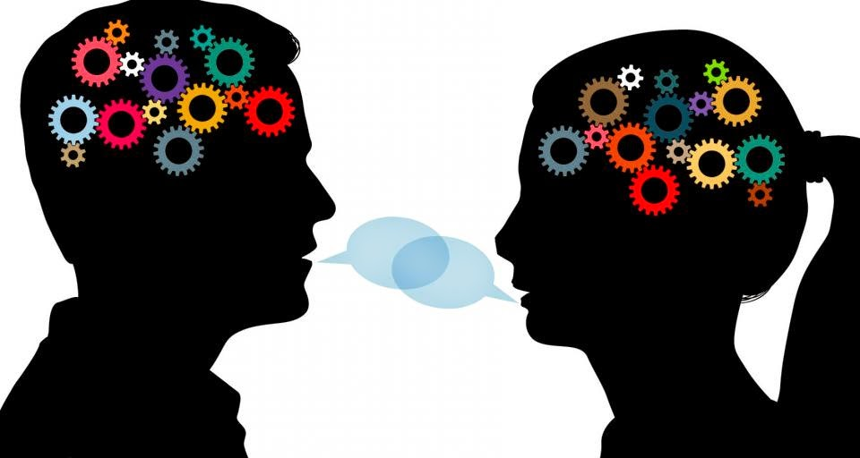
CUALIDADES DEL EMISOR Y RECEPTOR
Cualidades físicas: facultades sensorias
La comunicación oral efectiva no exige cualidades fuera del alcance del individuo normal.
Las características físicas no representan ninguna barrera, salvo la mudez, afonías definitivas o cierto tipo de afasias.

Slide 6
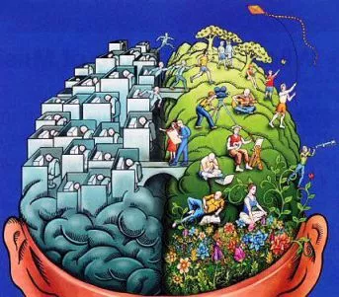
Cualidades intelectuales DEL ORADOR: inteligencia, sensibilidad, imaginación, memoria, laxitud y cultura.
Es suficiente poseer inteligencia media y sentido común. Percibir, interpretar y distinguir los fenómenos y cuestiones que se tratan; desarrollarlos analíticamente, captarlos en sus relaciones de afinidad o diferencia con los demás temas y hallarles la ubicación que les es propia, dentro del contexto de nuestro mundo conocido, para incorporarlos a la experiencia.

Slide 7

La inteligencia debe traducirse también en la búsqueda y expresión de ideas, y ligencia debe traducirse también en la búsqueda y expresión de ideas, y lograr la habilidad de poder manifestarlas con la frase oratoria, esto es, amplia, sonora, pero siempre clara y explicativa; desarrollar el pensamiento para ganar en agilidad y rapidez de comprensión y de respuesta.

Slide 8

También es condición la sensibilidad, entendida como la capacidad de compartir el espectáculo de la vida y de los hombres, de experimentar emociones y pasiones en relación con las cosas, y de comunicar por los sentimientos, que muchas veces mueven más al hombre que el raciocinio.
La sensibilidad es efectiva, siempre que sea verdadera y sometida a honradez en sus fines.

Slide 9
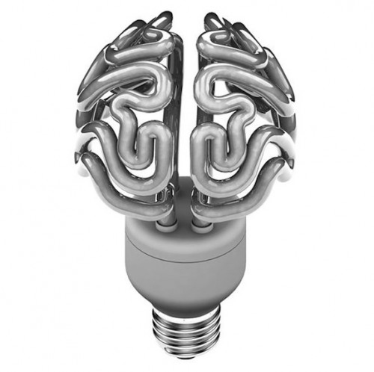
La imaginación nos permite hacer creaciones originales en el momento mismo en que hablamos, presentar las cosas con perfiles atractivos y agradables, sin desvirtuar su esencia verdadera.
Es fuente de inspiración para concebir las ideas en nuevas facetas; sin embargo, hemos de cuidar que no se desborde impetuosamente y nos conduzca a situaciones absurdas e irrealizables.

Slide 10

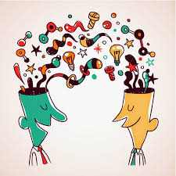
La memoria tiene presentes los objetivos de la comunicación en un momento concreto, el esquema de su desarrollo y la secuencia de las ideas, también para que podamos utilizar nuestros conocimientos anteriores, vivencias, experiencias propias y ajenas, porque es facultad que permite retener y recodar, es susceptible de mejora.
Inteligencia, sensibilidad, imaginación y memoria son factores que promueven el pensamiento reflexivo. Las grandes ideas, las aportaciones de mayor trascendencia, los mensajes mas profundos han sido siempre, y serán producto de la meditación.

Slide 11
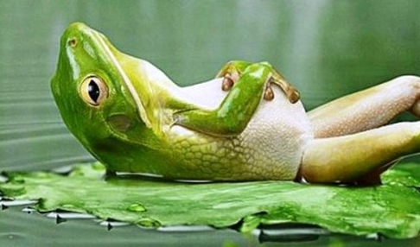
Inteligencia, sensibilidad, imaginación y memoria son factores que promueven el pensamiento reflexivo. Las grandes ideas, las aportaciones de mayor trascendencia, los mensajes mas profundos han sido siempre, y serán producto de la meditación.
Poseer conocimientos generales, cultura general, siempre nos ayudara a enriquecer nuestras expresiones, ilustrarlas, establecer relaciones y comparaciones.
La laxitud, esto es la relajación, la serenidad; despojarse de tensiones y procurar la tranquilidad.

Slide 12
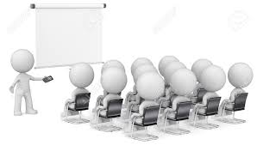
Cualidades morales: éticas y axiológicas
La persuasión que ejerce un orador sobre el publico lo obliga a ser respetuoso, activo, de los valores éticos.
Debe ser hombre justo y virtuoso. Debe predicar con el ejemplo, ser sincero con las propias convicciones es sinónimo de confianza, la sinceridad, dota al discurso de dinamismo y de fuerza.

Slide 13
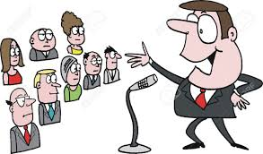
Manifestaciones externas del emisor
Manifestación es descubrir o poner a la vista algo, el porte, la postura, los ademanes, la voz, el uso de la mirada, los gestos y la fisionomía, e incluso el atuendo, son manifestaciones externas del orador, que constituyen formas mediante las cuales se exhibe ante su publico, y le permiten la comunicación de sus ideas o sentimientos, lo que llaman los antiguos, “el discurso del cuerpo”.

Slide 14
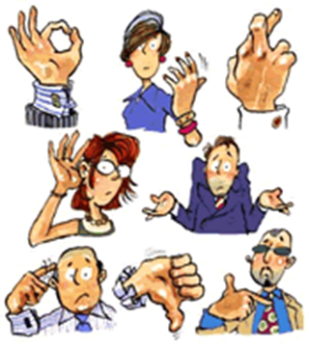
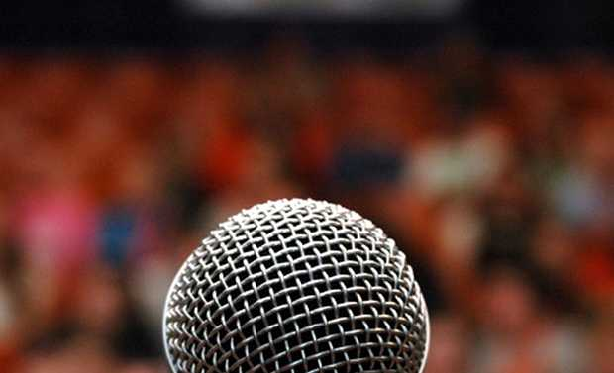
Todo el hablar consiste en una verdadera y propia elocuencia del cuerpo. Comunicarnos pensamientos, ideas y sentir para obtener ciertas respuestas o reacciones.
No es bastante decir que se requiere a alguien, la palabra no es la cosa la evoca indirectamente, la comunicación conceptual requiere de gestos, mímica, inflexiones de voz, que la refuerzan al expresar naturalmente nuestras emociones o deseos e intenciones.

Slide 15
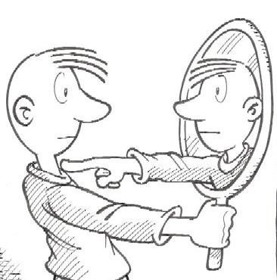

Las manifestaciones externas sean libres y naturales, en correspondencia con la personalidad, la ausencia de todo movimiento forzado, vicioso o de origen nervioso.
La variedad ahuyenta la monotonía, el aburrimiento y la falta de atención.
La concordancia significa realizarse en el momento oportuno.

Slide 16
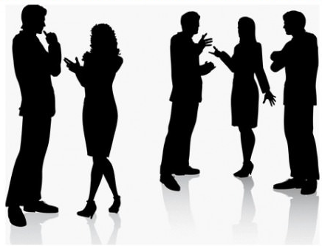
Porte
La comunicación del orador, se hace al través de todas las manifestaciones externas. Del ser humano que les habla, esperan la revelación de su mundo interior, que los ayude a descubrir lo noble, lo bello, lo valioso, lo útil.

Slide 17
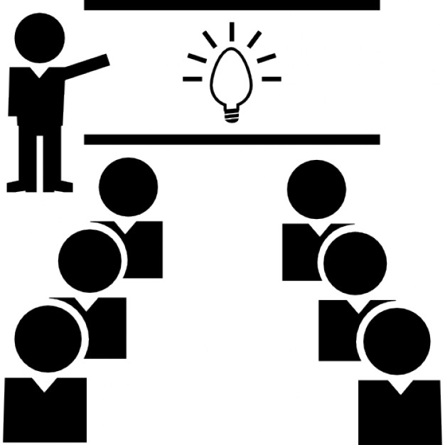
Para subir al estrado o situarse frente a un auditorio:
Sin precipitaciones.
Con paso firme y seguro para entrar y salir.
Con sencillez.
Con elegancia.
Situarse, en el centro del escenario.
Fijar la vista al auditorio.
Cerca del auditorio, evitando los peligros del ángulo del estrado.
Asentar ambos pies con firmeza, sin rigidez, en forma natural, la elevación sobre la puntas o flexiones, distorsionan la figura y distraen la atención.

Slide 18
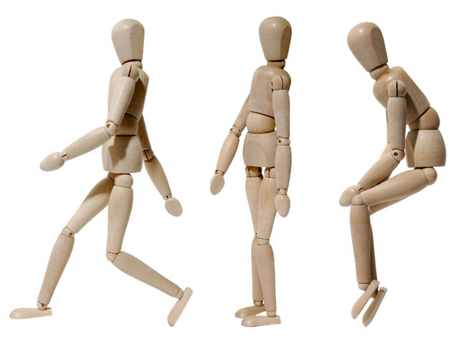
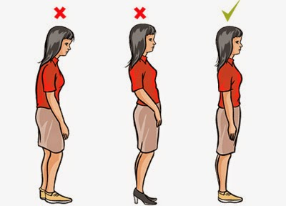
Postura
La movilidad aviva el interés y rompe la monotonía, no pasear sobre el escenario, si habla de pie y con una mesa al frente se debe evitar lo que separe del público o esconderse.
Para tomar asiento , el cuerpo erecto, los pies con caída vertical y las manos apoyadas suavemente en la mesa.
Actitud o porte de un orador exige serenidad y distinción. De su presencia de ánimo, y de la confianza que demuestre en sí mismo, depende su éxito o su fracaso.

Slide 19


“La confianza infunde confianza.”
“La inseguridad suscita dudas sobre el mensaje y las capacidades mismas del orador.”
La postura y el porte nunca han de sugerir arrogancia, desafío, menosprecio, indiferencia o falsa solemnidad. El orador esta obligado a una calidad humana y a demostrar cortesía, afecto, interés y sinceridad.

Slide 20
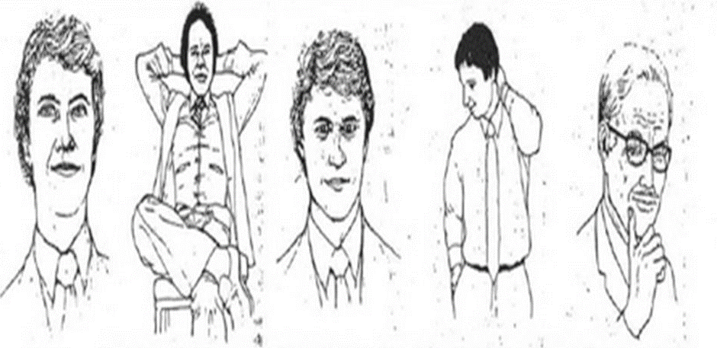
Ademanes
La riqueza de movimientos de brazos y manos no deben desaprovecharse, caer naturalmente sobre el cuerpo y, cuando lo exijan las circunstancias, moverse con armonía y naturalidad.
Es un gran abuso hacerlos impulsos, brazos y manos sobre las caderas, tocarse las prendas de vestir, hurgar en los bolsillos, manipulando objetos irrelevantes, u ocultar detrás del cuerpo.

Slide 21
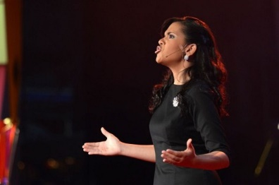
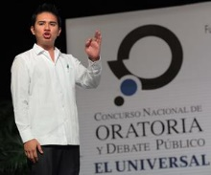
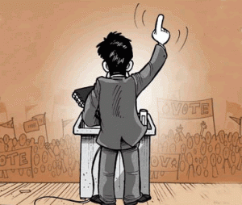
A mayor solemnidad, los ademanes tendrán que ser menos frecuentes. Las manos, no contraer, crispar, frotar o entrecruzar los dedos.

Slide 22
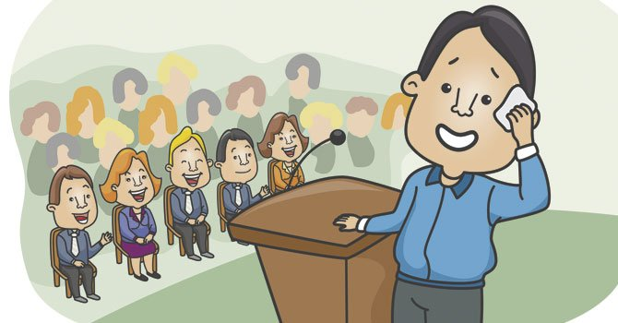
Reglas aplicables al uso y estilo de los ademanes
Ademanes no muy bruscos.
No repetir un ademan con frecuencia
No manifestar nerviosidad.
No seamos imprudentes.
Soltura en los movimientos
Los ademanes debemos ceñirlos al sentido de las frases.
No existen modelos de ademanes para uso común.
Cada individuo debe encontrar los ademanes que mas se ajusten a su personalidad.

Slide 23
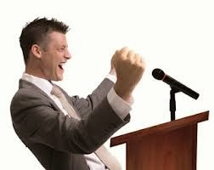
Actitudes indeseables: evitar en favor de una comunicación efectiva
No presentarse desarreglado o desaseado.
No peinarse o arreglarse frente al público.
No presentarse presuntuosamente.
No tono de suficiencia, doctoral.
No apatía e indolencia.
No abusar de gestos y actitudes cómicas.
No demostrar inseguridad y temor.
Evitará la movilidad excesiva.
No recargarse en muebles o paredes.
Evitar distraer la atención con cadenas u otros objetos.
No lanzar objetos al aire.
No utilizar ademan indicativo e imperativo.

Slide 24


Voz
Se requiere de sonidos claros y bien articulados, armoniosos, con modulaciones adecuadas, ritmo conveniente, pausa oportunas, énfasis para subrayar ciertas ideas englobadas en una o varias palabras, en suma de esa facultad extraordinaria que se caracteriza, junto con la inteligencia y voluntad, a los seres humanos: la voz.

Slide 25

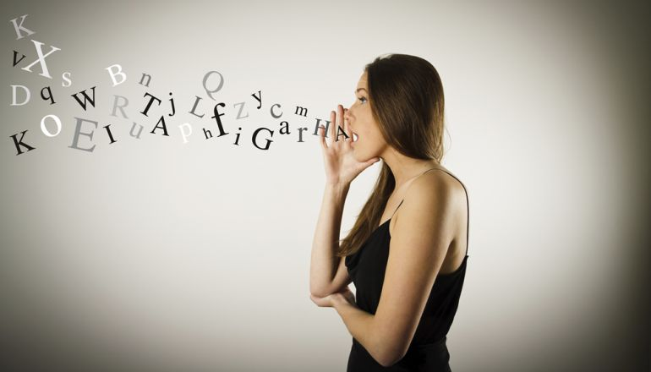
El buen uso de la voz afirma la personalidad del orador y, lleva a los resultados apetecidos, persuadir el propósito didáctico, motivar.
La voz apagada, titubeante, monótona, atropellada y entrecortada, son los vicios en que frecuentemente se incurre.

Slide 26
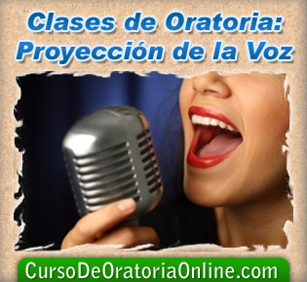
¿Por qué eclipsar ideas, si la voz de todos, es susceptible de perfeccionarse para cumplir sus finalidades?
En un grupo hay voces con rasgos distintivos, pero siempre y en todos los casos, es factible superarlas y hacerlas mas dignas de la categoría de los pensamiento propios.
Suele acontecer al hablar en público pierda potencia la voz, el sobresalto, la excitación la ansiedad y factores que configuran el temor, la tensión, la sofocación continua, perdida de la ultima palabra o silaba, se localizan un común denominador, la escasez de oxigeno.

Slide 27
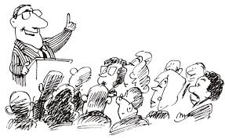
Una buena voz no es suficiente para tener el contacto indispensable con el publico a quien se dirige el mensaje, los sonidos se emitan con toda claridad y son absolutamente necesarias la fonación y articulación correctas.
La dejadez, la pronunciación deficiente o hablar entre dientes convierte a la voz en un sonido desagradable e ininteligible, que mengua la personalidad.

Slide 28

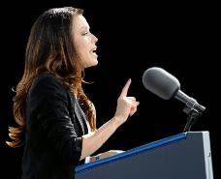
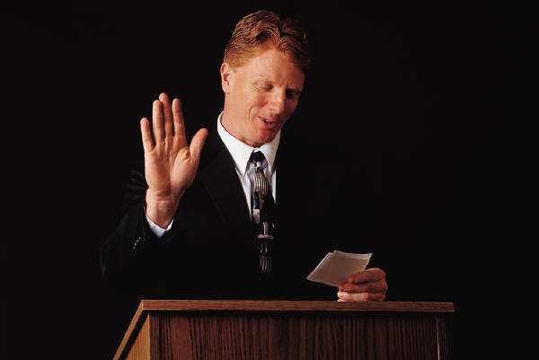
La fonación y articulación correctas, se puede obtener a base de práctica. La variación de modos en el habla, dando los tonos correspondientes con facilidad y suavidad, constituye la modulación.
La lectura frecuente en voz alta permite lograr tonos ricos y vibrantes.
No ganaremos en resonancia de un día para otro, sino después de frecuentes ejercicios, realzando con énfasis las ideas o conceptos que convengan, sentir las ideas que se leen como si fueran propias.

Slide 29
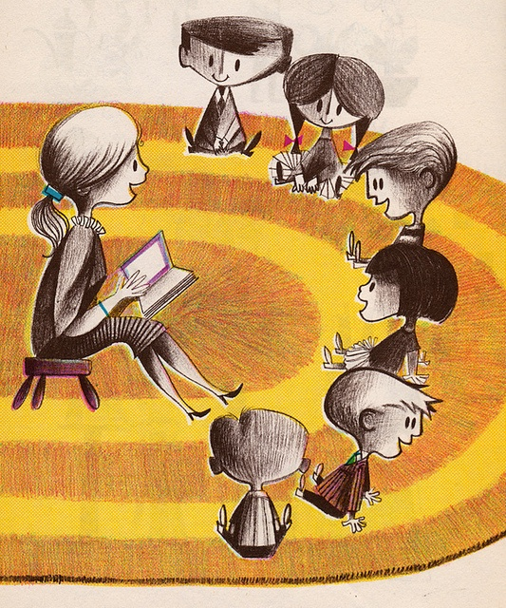
Procurar la normalización del ritmo de la respiración, para evitar cortes indebidos de frases o aspiraciones mientras hablamos, y que la terminación de las palabras sea apenas perceptible.
Asumimos una actitud humana, en toda frase o párrafo hay algunas palabras de mayor relieve, cada uno descubrirá cuales son facilitaran su localización, intensificando su tono de voz.

Slide 30

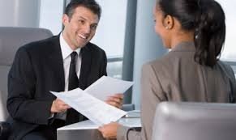
Contacto visual
La vista orientada hacia el publico, sin huirle, pero tampoco seguirle con aspereza. Si se sabe repartir con prudencia, son las armas mas formidables, para captar la atención y mantenerla.
Para fomentar y percibir la reacción de los oyentes, evitemos la insistencia sobre una sola dirección, salvo cuando se utiliza como recurso para provocar vitalidad e interés. Ver a los ojos, sin recelos, con mirada serena; pero viva, nunca vaga, ni perdida, prescindir anteojos oscuros para inspirar confianza en el auditorio.

Slide 31
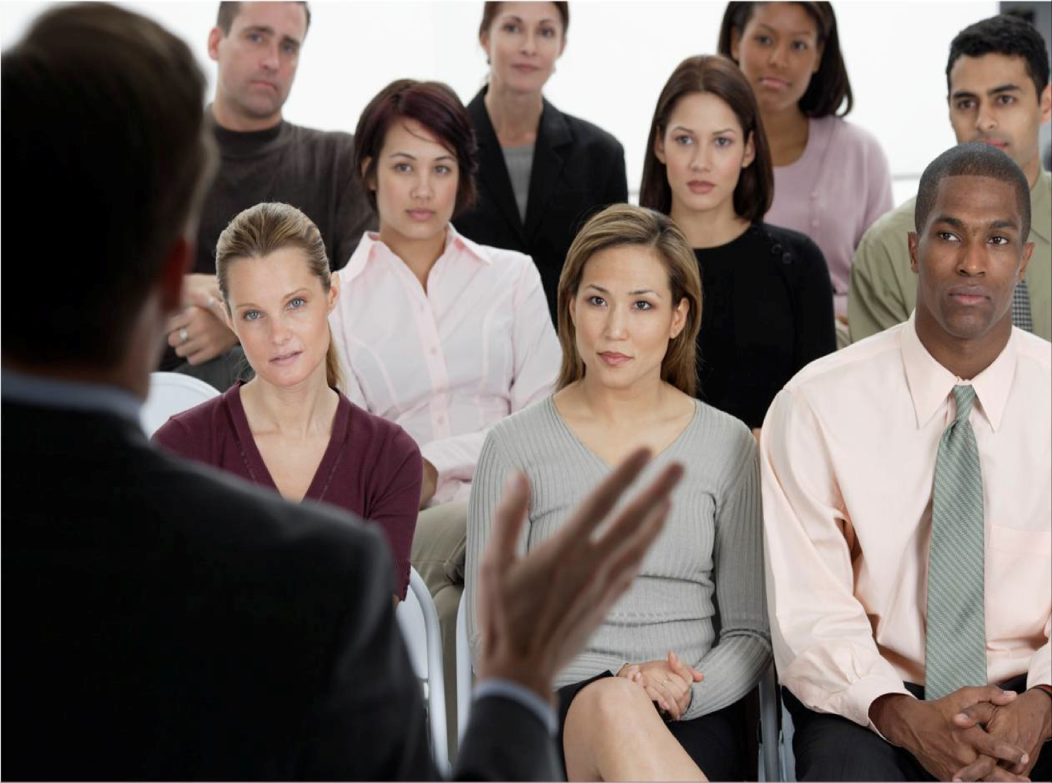

Gestos y fisonomía
Fisonomía del comunicador congruente con sus palabras, los movimientos faciales, acentuar las ideas contribuyendo a la fuerza interpretativa, para facilitar la comprensión del mensaje.
La naturalidad en los gestos y la sonrisa ocasional atraen la simpatía. El rostro excesivamente severo, inexpresivo, o los gestos exagerados, impresionan desfavorablemente.

Slide 32
Bibliografía
Mc ENTEE, Eileen. (2003). Comunicación Oral. McGraw-Hill, México.
Flores de Gortari, Sergio. (1999). Hacia Una comunicación administrativa integral. Trillas. México.
Rojas, A.; (1992). Taller de expresión oral y escrita: lingüística y comunicación. Banca y Comercio. México.

Slide 33

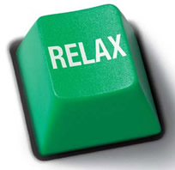


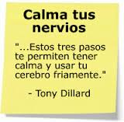
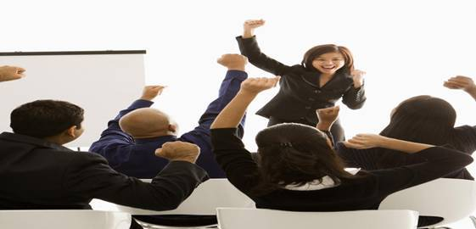
Canalizar el nerviosismo
Informarte
Relajarte
Preparar preguntas
Cultivar la actitud receptiva
Practicar
Comprometerte con las ideas

